Slide 1
神经网络
机器学习及其应用 汪荣贵,杨娟,薛丽霞
清华大学-数据挖掘：理论与算法

Slide 2
神经网络
概述
感知机
多层感知机
模型训练基本流程

Slide 3
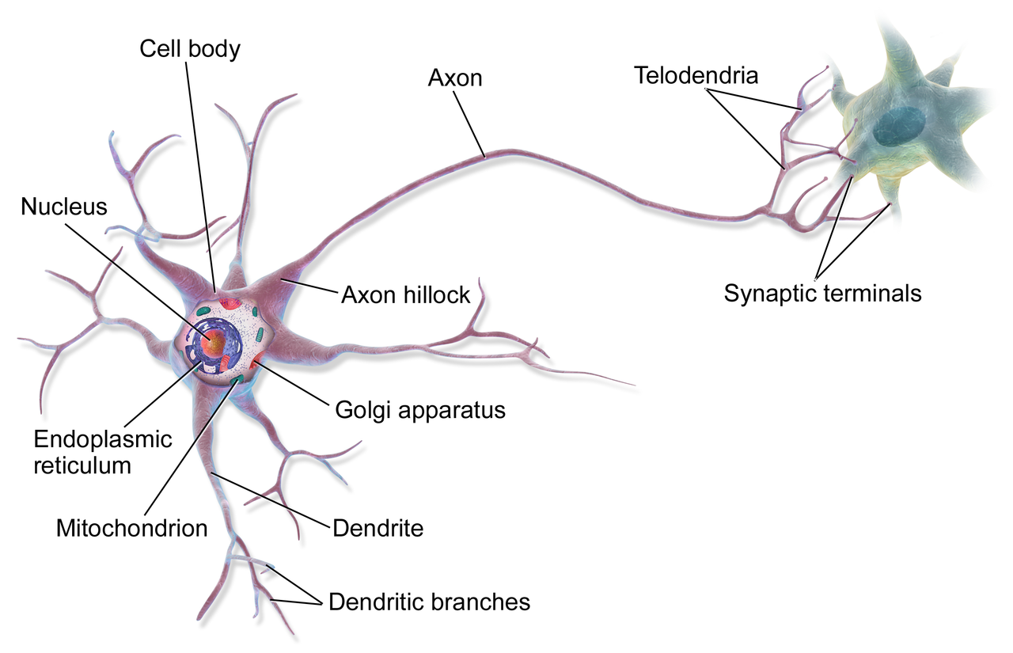
神经网络起源 - 生物神经元
人脑有860亿个神经元
单个神经细胞只有两种状态：兴奋和抑制

Slide 4
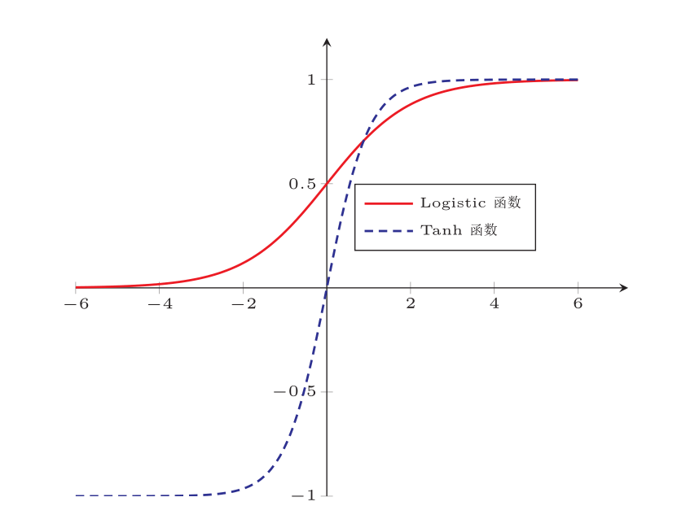
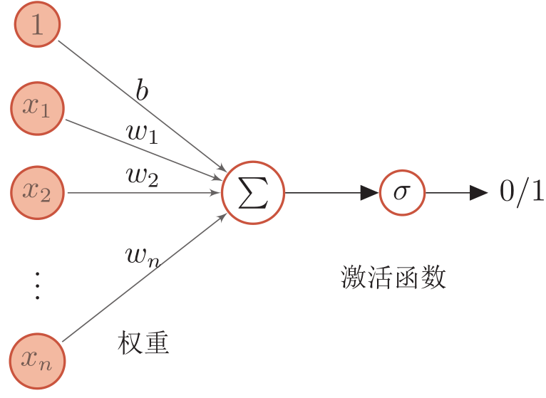
神经网络起源 - 人工神经元

Slide 5
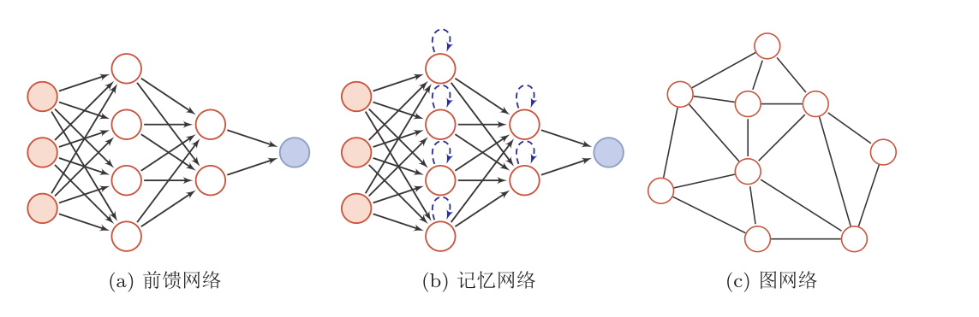
人工神经网络
人工神经网络主要由大量的神经元以及它们之间的有向边连接构成
神经元的激活规则
神经元输入到输出之间的映射关系，一般为非线性函数
网络的拓扑结构
不同神经元之间的连接关系
学习算法
通过训练数据来学习神经网络的参数
人工神经网络由神经元模型构成，这种由许多神经元组成的信息处理网络具有并行分布结构
大多数网络都是复合型结构，即一个神经网络中包括多种网络结构

Slide 6
神经网络发展史
神经网络的发展大致经过五个阶段
第一阶段：模型提出
1943年，心理学家Warren McCulloch和数学家Walter Pitts和最早描述了一种理想化的人工神经网络，并构建了一种基于简单逻辑运算的计算机制。他们提出的神经网络模型称为MP模型。
阿兰·图灵在1948年的论文中描述了一种“B型图灵机”。(赫布型学习)
1951年，McCulloch和Pitts的学生Marvin Minsky建造了第一台神经网络机，称为SNARC。
Rosenblatt [1958]最早提出可以模拟人类感知能力的神经网络模型，并称之为感知机（Perceptron），并提出了一种接近于人类学习过程（迭代、试错）的学习算法。

Slide 7
神经网络发展史
第二阶段：冰河期
1969年，Marvin Minsky出版《感知机》一书，书中论断直接将神经网络打入冷宫，导致神经网络十多年的“冰河期”。他们发现了神经网络的两个关键问题。
第一是基本感知机无法处理异或回路。
第二个重要的问题是电脑没有足够的能力来处理大型神经网络所需要的很长的计算时间。
1974年，哈佛大学的Paul Webos发明反向传播算法，但当时未受到应有的重视。
1980年，Kunihiko Fukushima（福岛邦彦）提出了一种带卷积和子采样操作的多层神经网络：新知机（Neocognitron）

Slide 8
神经网络发展史
第三阶段：反向传播算法的复兴
1983年，加州理工学院的物理学家John Hopfield对神经网络引入能量函数的概念，并提出了用于联想记忆和优化计算的网络（称为Hopfield网络），在旅行商问题上获得当时最好结果，引起轰动。
1984年，Geoffrey Hinton提出一种随机化版本的Hopfield网络，即玻尔兹曼机。
1986年， David Rumelhart和James McClelland对于联结主义在计算机模拟神经活动中的应用提供了全面的论述，并重新发明了反向传播算法。
Geoffrey Hinton[1986]等人引入到多层感知机
LeCun et al. [1989]将反向传播算法引入了卷积神经网络，并在手写体数字识别上取得了很大的成功。

Slide 9
神经网络发展史
第四阶段：流行度降低
在20世纪90年代中期，统计学习理论和以支持向量机为代表的机器学习模型
开始兴起。
相比之下，神经网络的理论基础不清晰、优化困难、可解释性差等缺点更加
凸显，神经网络的研究又一次陷入低潮。

Slide 10
神经网络发展史
第五阶段：深度学习的崛起
2006年，Hinton等人发现多层前馈神经网络可以先通过逐层预训练，再用反向传播算法进行精调的方式进行有效学习。深度神经网络在语音识别和图像分类等任务上的巨大成功。
2013年，AlexNet：第一个现代深度卷积网络模型，是深度学习技术在图像分类上取得真正突破的开端。
AlexNet不用预训练和逐层训练，首次使用了很多现代深度网络的技术，比如使用GPU进行并行训练，采用了ReLU作为非线性激活函数，使用Dropout防止过拟合，使用数据增强来提高模型准确率等。这些技术极大地推动了端到端的深度学习模型的发展。
随着大规模并行计算以及GPU设备的普及，计算机的计算能力得以大幅提高。此外，可供机器学习的数据规模也越来越大。在计算能力和数据规模的支持下，计算机已经可以训练大规模的人工神经网络。

Slide 11
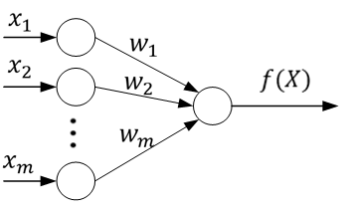
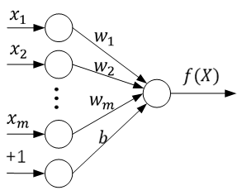
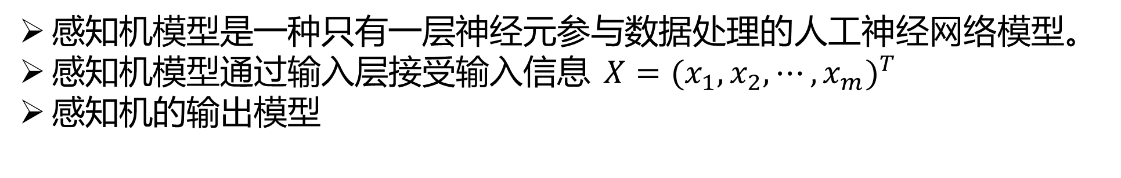
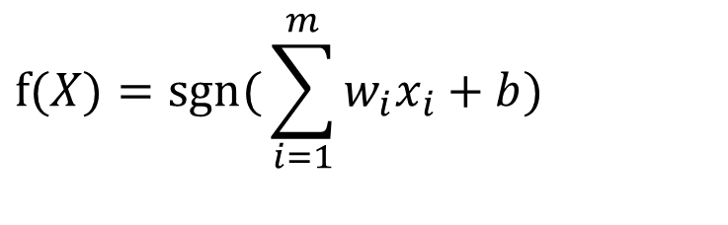
感知机
感知机模型是一种只有一层神经元参与数据处理的人工神经网络模型。
感知机模型通过输入层接受输入信息 $X=(x_{1},x_{2},⋯,x_{m})^{T}$
感知机的输出模型
$$f(X)=\operatorname{sgn}{(}\sum_{i=1}^{m}{w_{i}x_{i}+b)}$$
∑
∑
感知机模型
带偏置感知机

Slide 12
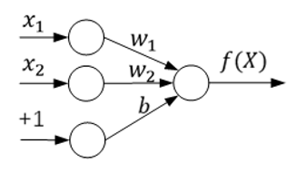
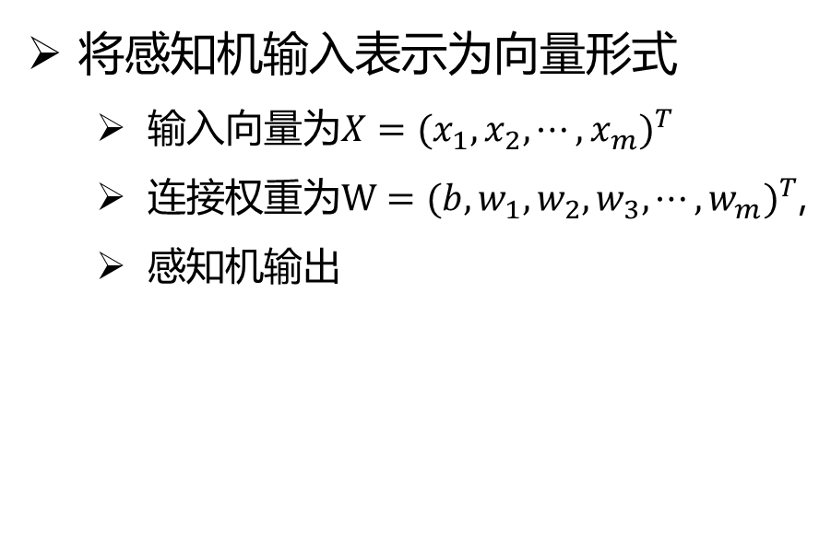
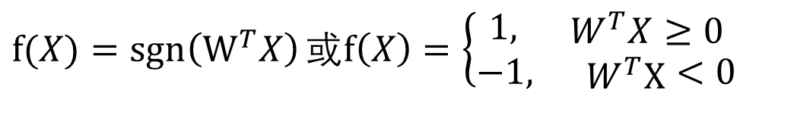
感知机
将感知机输入表示为向量形式
输入向量为$X=(x_{1},x_{2},⋯,x_{m})^{T}$
连接权重为$W=(b,w_{1},w_{2},w_{3},⋯,w_{m})^{T}$,
感知机输出
$$f(X)=\operatorname{sgn}\left(W^{T}X\right)或f\left(X\right)=\left\{\begin{matrix}1,\begin{matrix} & W^{T}X≥0\end{matrix} \\ −1,\begin{matrix} & W^{T}X\end{matrix}<0\end{matrix}\right.$$
简单的感知机模型

Slide 13
感知机
使用感知机模型可解决线性可分的二分类问题
-0.8
-0.3
0.5
0.5
0.5
0.5
AND
OR
Input |  | ∑ | Output
0 | 0 | -0.8 | 0
0 | 1 | -0.3 | 0
1 | 0 | -0.3 | 0
1 | 1 | 0.3 | 1
Input |  | ∑ | Output
0 | 0 | -0.3 | 0
0 | 1 | 0.2 | 1
1 | 0 | 0.2 | 1
1 | 1 | 0.7 | 1

Slide 14
感知机
梯度下降
Batch Learning
Learning Rate

Slide 15
Batch Learning
GRADIENT_DESCENT (training_examples, η)
Initialize each w_{i} to some small random value.
Until the termination condition is met, Do
Initialize each Δw_{i} to zero.
For each <x, t> in training_examples, Do
Input the instance x to the unit and compute the output o
For each linear unit weight w_{i}, Do
Δw_{i} ← Δw_{i} + η(t-o)x_{i}
For each linear unit weight w_{i}, Do
w_{i} ← w_{i} + Δw_{i}

Slide 16
多层感知机
感知机模型难以解决线性不可分问题
1
0
Input |  | Output
0 | 0 | 0
0 | 1 | 1
1 | 0 | 1
1 | 1 | 0
q
0
1
p

Slide 17
多层感知机
AND
1
0
q
OR
NAND
0
1
NAND
p
OR
p
q

Slide 18
多层感知机
p | q | OR | NAND | AND
0 | 0 | 0 | 1 | 0
0 | 1 | 1 | 1 | 1
1 | 0 | 1 | 1 | 1
1 | 1 | 1 | 0 | 0
0
1
1
Input
Hidden
Output
NAND
AND
0
OR

Slide 19
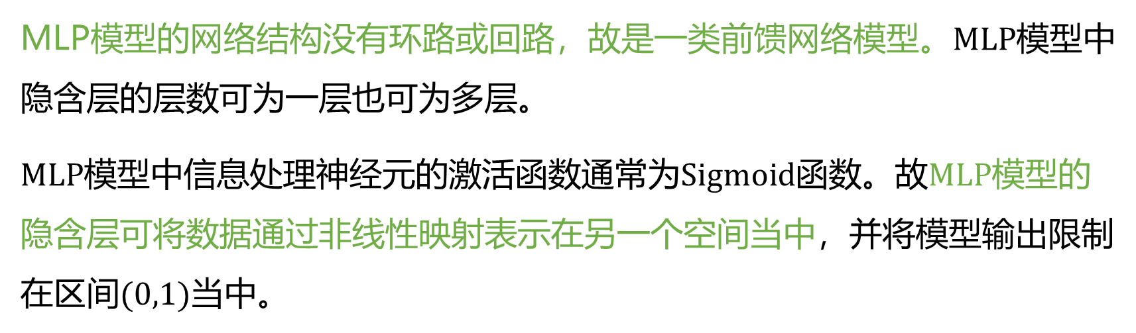
多层感知机
MLP模型的网络结构没有环路或回路，故是一类前馈网络模型。$MLP$模型中隐含层的层数可为一层也可为多层。
$MLP$模型中信息处理神经元的激活函数通常为$Sigmoid$函数。故$MLP$模型的隐含层可将数据通过非线性映射表示在另一个空间当中，并将模型输出限制在区间$(0,1)$当中。

Slide 20
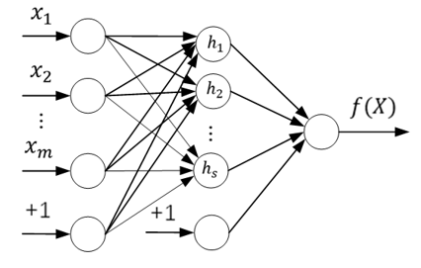
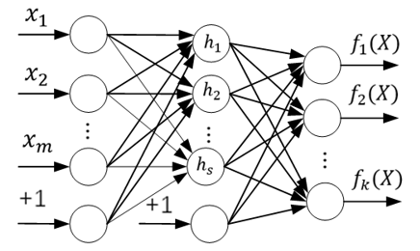
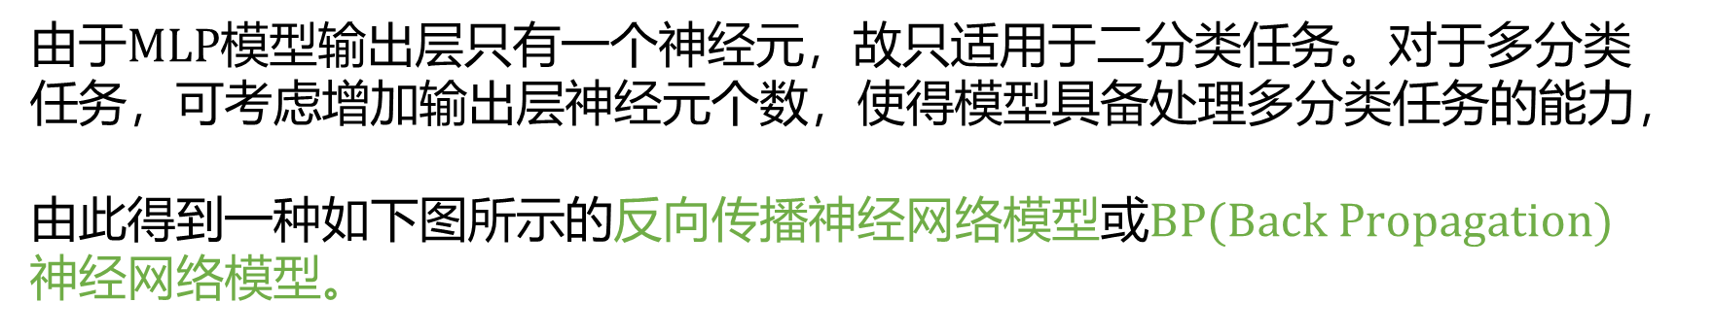
多层感知机
由于$MLP$模型输出层只有一个神经元，故只适用于二分类任务。对于多分类任务，可考虑增加输出层神经元个数，使得模型具备处理多分类任务的能力，
由此得到一种如下图所示的反向传播神经网络模型或$BP(Back Propagation)$神经网络模型。
单隐层MLP模型
BP神经网络模型

Slide 21
模型训练基本流程
与其它机器学习模型的构造过程类似，构建一个满足实际任务需求的人工神经网络需要考虑多方面因素。
其中直接影响网络模型性能因素包括训练样本集的大小及样本质量、网络模型结构、优化目标函数形式和模型优化算法。在模型的训练构造过程中通常综合考虑这些因素。

Slide 22
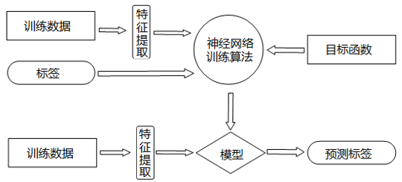
模型训练基本流程
如下图所示，构建一个神经网络模型大致可分为数据准备与预处理、模型初始化、确定优化目标、模型优化求解和验证模型性能这五个基本步骤。
构造神经网络模型流程图

Slide 23
模型训练基本流程
、数据准备与预处理
首先需要针对任务需求收集样本并对其进行标注
样本增强方式实现对训练样本集扩充
将带标注样本划分为两部分，其中一部分样本作为训练集用于模型训练，其余部分作为测试集用于验证模型性能
对数据进行特征提取等预处理
采用合适方式对标签数据进行编码

Slide 24
模型训练基本流程
二、模型初始化
模型初始化参数一般有：连接权重、偏置项、超参数。
这种建立初始网络模型结构和模型参数进行初始赋值的过程通常称之为模型初始化过程。
模型初始化过程确定了模型优化过程从何处开始，从一组较好的模型参数开始的训练过程通常能够避免参数陷入局部最优并获得性能较好的优化模型。

Slide 25
模型训练基本流程
三、确定优化目标
初始模型的模型性能通常难以满足任务需求，需对其进行优化。为此，需要根据某一原则构造用于模型优化的目标函数。针对不同类型的实际任务，通常所使用的目标函数形式也有所不同。

Slide 26
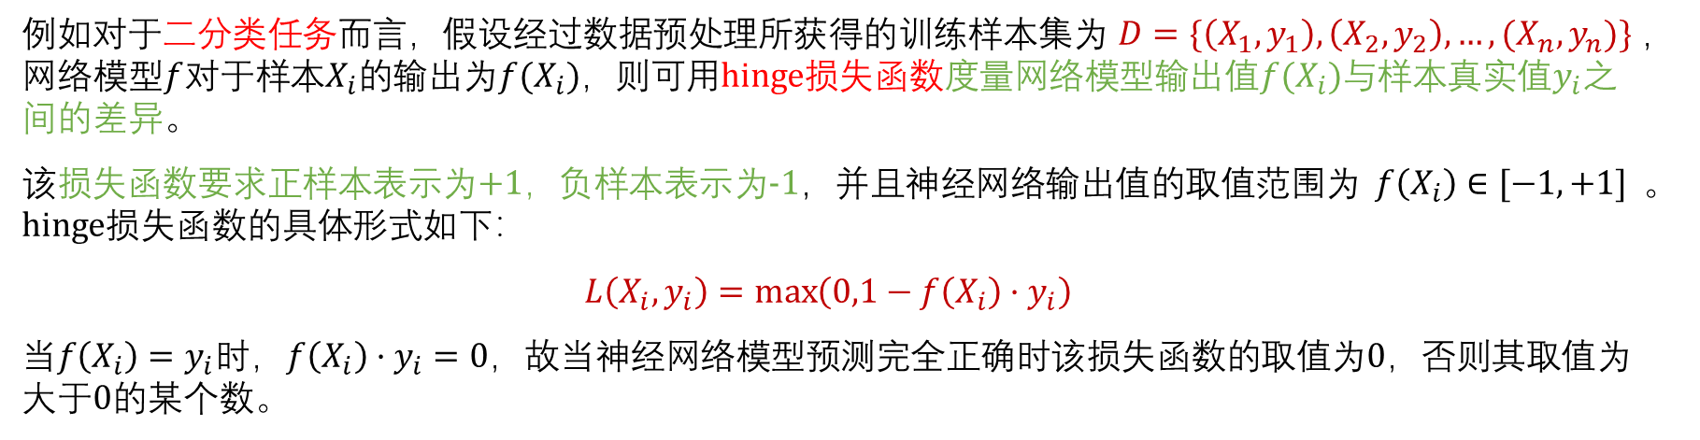
模型训练基本流程
三、确定优化目标
初始模型的模型性能通常难以满足任务需求，需对其进行优化。为此，需要根据某一原则构造用于模型优化的目标函数。针对不同类型的实际任务，通常所使用的目标函数形式也有所不同。
例如对于二分类任务而言，假设经过数据预处理所获得的训练样本集为$D=\{\left(X_{1},y_{1}\right),\left(X_{2},y_{2}\right),…,(X_{n},y_{n})\}$，网络模型$f$对于样本$X_{i}$的输出为$f(X_{i})$，则可用$hinge$损失函数度量网络模型输出值$f(X_{i})$与样本真实值$y_{i}$之间的差异。
该损失函数要求正样本表示为+1，负样本表示为-1，并且神经网络输出值的取值范围为$f\left(X_{i}\right)∈[−1,+1]$。$hinge$损失函数的具体形式如下：
$$L\left(X_{i},y_{i}\right)=\max\left(0,1−f\left(X_{i}\right)·y_{i}\right)$$
当$f\left(X_{i}\right)=y_{i}$时，$f\left(X_{i}\right)·y_{i}=0$，故当神经网络模型预测完全正确时该损失函数的取值为0，否则其取值为大于0的某个数。

Slide 27
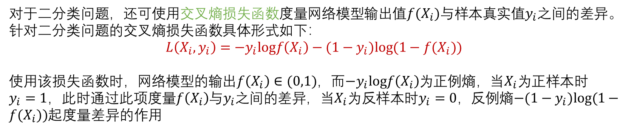
模型训练基本流程
三、确定优化目标
初始模型的模型性能通常难以满足任务需求，需对其进行优化。为此，需要根据某一原则构造用于模型优化的目标函数。针对不同类型的实际任务，通常所使用的目标函数形式也有所不同。
对于二分类问题，还可使用交叉熵损失函数度量网络模型输出值$f(X_{i})$与样本真实值$y_{i}$之间的差异。针对二分类问题的交叉熵损失函数具体形式如下：
$$L\left(X_{i},y_{i}\right)=−y_{i}logf\left(X_{i}\right)−(1−y_{i})log(1−f(X_{i}))$$
使用该损失函数时，网络模型的输出$f\left(X_{i}\right)∈(0,1)$，而$−y_{i}logf\left(X_{i}\right)$为正例熵，当$X_{i}$为正样本时$y_{i}=1$，此时通过此项度量$f\left(X_{i}\right)$与$y_{i}$之间的差异，当$X_{i}$为反样本时$y_{i}=0$，反例熵$−(1−y_{i})log(1−f(X_{i}))$起度量差异的作用

Slide 28
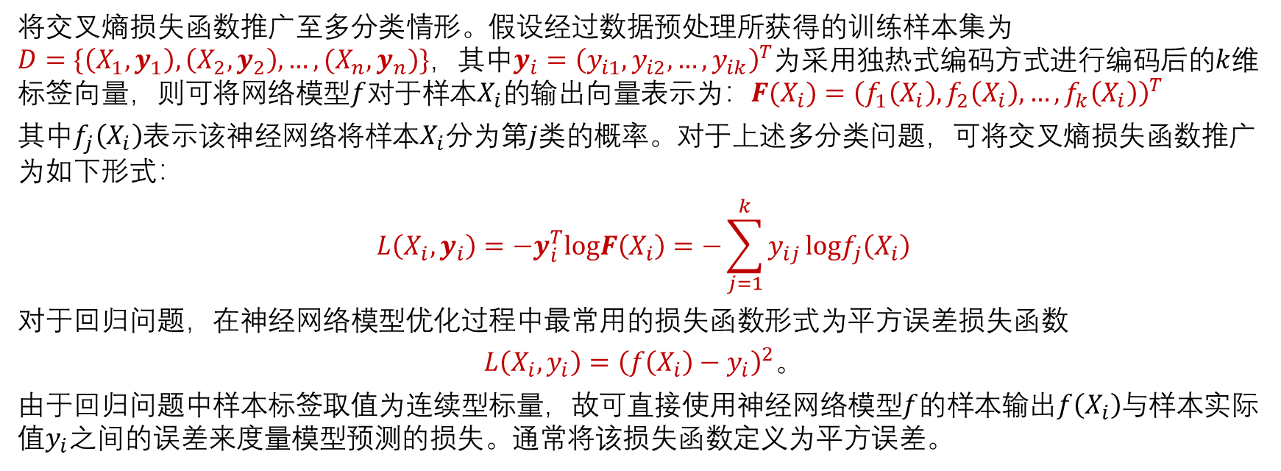
模型训练基本流程
三、确定优化目标
初始模型的模型性能通常难以满足任务需求，需对其进行优化。为此，需要根据某一原则构造用于模型优化的目标函数。针对不同类型的实际任务，通常所使用的目标函数形式也有所不同。
将交叉熵损失函数推广至多分类情形。假设经过数据预处理所获得的训练样本集为$D=\{\left(X_{1},y_{1}\right),\left(X_{2},y_{2}\right),…,(X_{n},y_{n})\}$，其中$y_{i}={\left(y_{i1},y_{i2},…,y_{ik}\right)}^{T}$为采用独热式编码方式进行编码后的$k$维标签向量，则可将网络模型$f$对于样本$X_{i}$的输出向量表示为：$F(X_{i})={\left(f_{1}\left(X_{i}\right),f_{2}\left(X_{i}\right),…,f_{k}\left(X_{i}\right)\right)}^{T}$
其中$f_{j}\left(X_{i}\right)$表示该神经网络将样本$X_{i}$分为第$j$类的概率。对于上述多分类问题，可将交叉熵损失函数推广为如下形式：
$$L\left(X_{i},y_{i}\right)=−y_{i}^{T}logF\left(X_{i}\right)=−\sum_{j=1}^{k}{y_{ij}}logf_{j}\left(X_{i}\right)$$
对于回归问题，在神经网络模型优化过程中最常用的损失函数形式为平方误差损失函数
$L\left(X_{i},y_{i}\right)={\left(f\left(X_{i}\right)−y_{i}\right)}^{2}$。
由于回归问题中样本标签取值为连续型标量，故可直接使用神经网络模型$f$的样本输出$f\left(X_{i}\right)$与样本实际值$y_{i}$之间的误差来度量模型预测的损失。通常将该损失函数定义为平方误差。

Slide 29
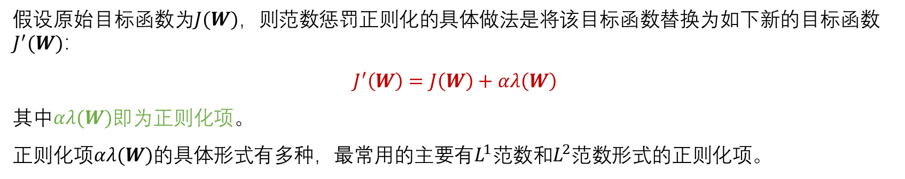
模型训练基本流程
神经网络作为一类具体的机器学习模型，与其他机器学习模型一样有时会出现过拟合现象，可通过在模型优化的目标函数中添加正则化项以约束模型参数的取值，降低模型容量实现消除或缓解过拟合现象的效果。
假设原始目标函数为$J(W)$，则范数惩罚正则化的具体做法是将该目标函数替换为如下新的目标函数$J^{′}(W)$：
$$J^{′}\left(W\right)=J\left(W\right)+αλ\left(W\right)$$
其中$αλ(W)$即为正则化项。
正则化项$αλ(W)$的具体形式有多种，最常用的主要有$L^{1}$范数和$L^{2}$范数形式的正则化项。

Slide 30
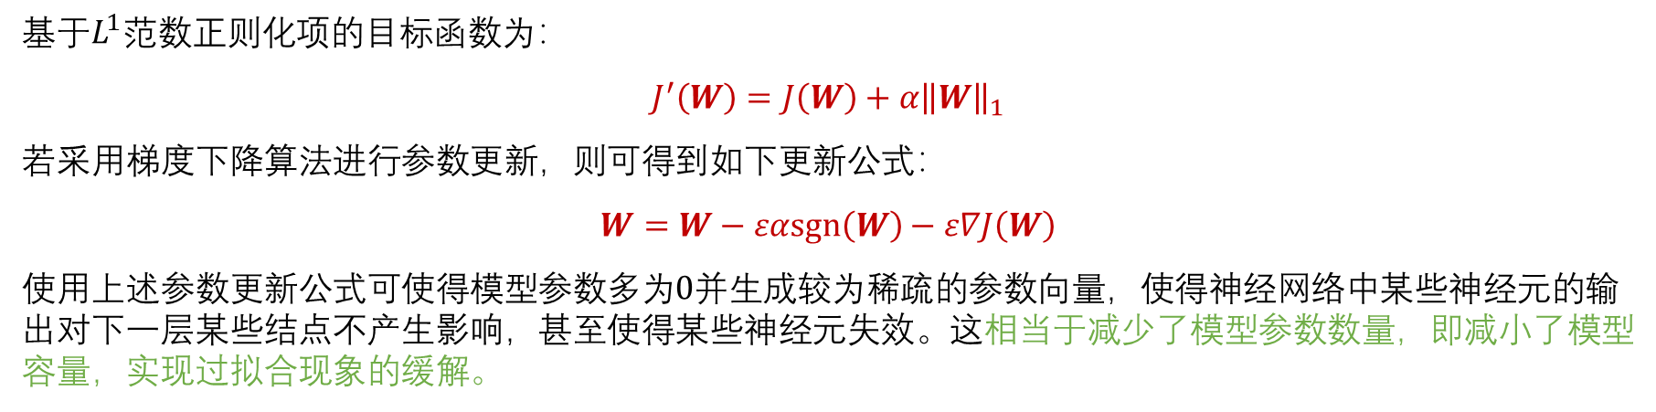
模型训练基本流程
神经网络作为一类具体的机器学习模型，与其他机器学习模型一样有时会出现过拟合现象，可通过在模型优化的目标函数中添加正则化项以约束模型参数的取值，降低模型容量实现消除或缓解过拟合现象的效果。
基于$L^{1}$范数正则化项的目标函数为：
$$J^{′}\left(W\right)=J\left(W\right)+α{\left\|W\right\|}_{1}$$
若采用梯度下降算法进行参数更新，则可得到如下更新公式：
$$W=W−εαsgn\left(W\right)−ε∇J\left(W\right)$$
使用上述参数更新公式可使得模型参数多为0并生成较为稀疏的参数向量，使得神经网络中某些神经元的输出对下一层某些结点不产生影响，甚至使得某些神经元失效。这相当于减少了模型参数数量，即减小了模型容量，实现过拟合现象的缓解。

Slide 31
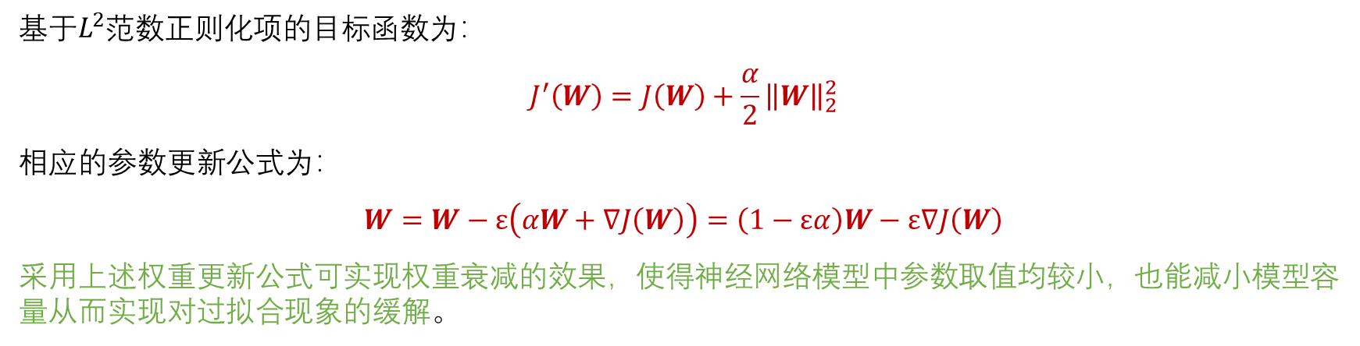
模型训练基本流程
神经网络作为一类具体的机器学习模型，与其他机器学习模型一样有时会出现过拟合现象，可通过在模型优化的目标函数中添加正则化项以约束模型参数的取值，降低模型容量实现消除或缓解过拟合现象的效果。
基于$L^{2}$范数正则化项的目标函数为：
$$J^{′}\left(W\right)=J\left(W\right)+\frac{α}{2}{\left\|W\right\|}_{2}^{2}$$
相应的参数更新公式为：
$$W=W−ε\left(αW+∇J\left(W\right)\right)=\left(1−εα\right)W−ε∇J\left(W\right)$$
采用上述权重更新公式可实现权重衰减的效果，使得神经网络模型中参数取值均较小，也能减小模型容量从而实现对过拟合现象的缓解。

Slide 32
模型训练基本流程
四、模型优化求解
确定了目标函数之后，在初始网络模型参数均为已知的条件下，可将训练样本输入网络模型进行前向计算求得目标函数具体取值，并可使用梯度下降、牛顿迭代或随机梯度下降等模型优化算法对目标函数进行迭代优化计算逐步逼近最优模型参数。
优化算法主要是依据梯度和误差进行参数更新。

Slide 33
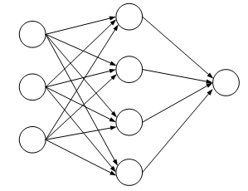
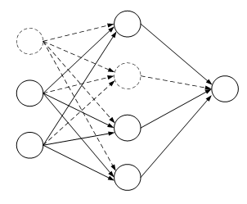
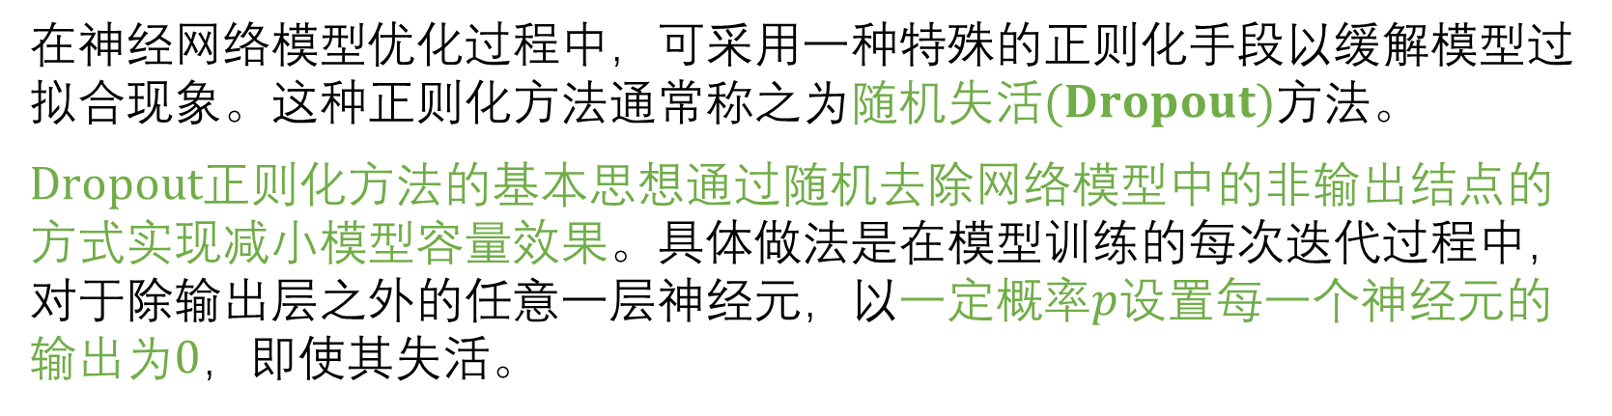
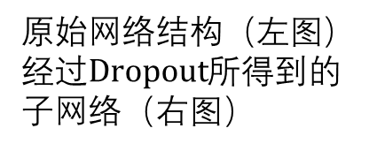
模型训练基本流程
在神经网络模型优化过程中，可采用一种特殊的正则化手段以缓解模型过拟合现象。这种正则化方法通常称之为随机失活$(Dropout)$方法。
$Dropout$正则化方法的基本思想通过随机去除网络模型中的非输出结点的方式实现减小模型容量效果。具体做法是在模型训练的每次迭代过程中，对于除输出层之外的任意一层神经元，以一定概率$p$设置每一个神经元的输出为0，即使其失活。
原始网络结构（左图）
经过$Dropout$所得到的
子网络（右图）

Slide 34
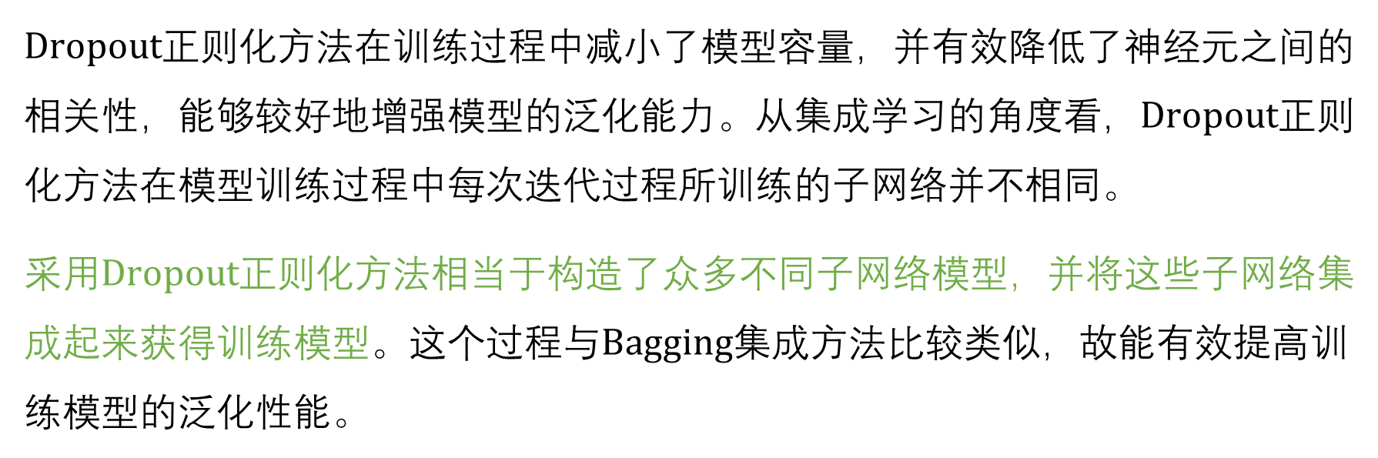
模型训练基本流程
$Dropout$正则化方法在训练过程中减小了模型容量，并有效降低了神经元之间的相关性，能够较好地增强模型的泛化能力。从集成学习的角度看，$Dropout$正则化方法在模型训练过程中每次迭代过程所训练的子网络并不相同。
采用$Dropout$正则化方法相当于构造了众多不同子网络模型，并将这些子网络集成起来获得训练模型。这个过程与$Bagging$集成方法比较类似，故能有效提高训练模型的泛化性能。

Slide 35
模型训练基本流程
五、验证模型性能
验证模型确定优化模型的性能是否满足任务需求。
若模型性能未达到任务需求，则需重新设定超参数并构造优化模型；若优化模型已达到给定任务需求，则可直接输出该优化模型并用于解决实际任务。

Slide 36
挑战
可解释性
小样本数据
数据孤岛

